Slide 1
EMR（電子カルテ）に基づいて医療知識を抽出する方法

Slide 2
1.研究動機
現在、電子情報技術の発展に伴い、電子カルテ(EMR)は従来の紙のカルテと比較して、保存と管理には便利であるため、各病院で普及しつつある。電子カルテに含まれる情報量は膨大であるため、電子カルテに基づいて医療知識の抽出を行うことにより、価値のある医療情報を獲得できる。例えば、薬と対応する副作用との因果関係を探すできる。
固有表現認識(NER)と医学エンティティ関係抽出(MRE)は医学知識抽出の2つの基礎的任務である。現在固有表現認識の正確率は絶えず向上しているが、一方医療のエンティティ関係を抽出することには二つの難しい挑戦がある。一、医療の実体の類義語表現：例えば頭痛と頭が痛い、これらの症状の実体は言葉が異なるが、意味が同じ。二、1つの疾患は複数の症状に対応できる、エンティティ関係が重なるという問題もある。深層学習に基づくNLPの発展に伴い、医学領域において固有表現認識の正確率は絶えず向上しているが、エンティティ関係の抽出の精度についてまだ検討する必要がある。

Slide 3
2.研究目的
本研究において抽出したい医学的実体関係は主に：1.病と治療の関係 2.病と病状の関係 3.治療と病の関係 三種類である。病と治療の関係を例として、以下の関係がある。1、治療は病を改善した（TrID）2、治療は病を悪化させた(TrWD)3、治療は病を引き起こす(TrCD)4、治療は病にかかる(TrAD)5、病のために治療をしなかった(TrNAD)。本研究ではこれらの関係を重点的に抽出する。医師の臨床診断に役立てる。

Slide 4
3.研究現状
近年の深度学習の勃興に伴い、実体関係抽出タスクに深層学習を適用されている。一方、ディープラーニングでは,教師あり学習の方法は精度が高いかつ安定であるため、近年の関係抽出に多く研究されている。
ディープラーニングによる教師あり実体関係抽出以下二つの方法分かれています：1.Pipelined Method方法 ：一文を入力して。まず固有表現認識を行う。そして、認識された実体を2つずつ組み合わせて関係の分類を行う。最後に実体関係が存在する組み合わせとその関係を出力とする。2.joint学習方法：1文を入力とする、連合モデルにより実体認識と関係を抽出し、実体のペアと関係を直接に得る。Ｐipelined方法は誤った累積伝播が存在し、サブタスク間の関係依存が無視され、冗長な実体が生じるなどの问問題があります。pipelined方法は誤った累積伝播が存在する、サブタスク間の関係依存を無視する、冗長な実体が生じるなどの问問題があります。joint学習方法は上のpipelinedの欠点を克服することができるため、本研究では,ディープラーニングの共同学習手法を用いて実体関係抽出を行う。

Slide 5
電子カルテに基づいて、共同学習を用いる方式はこれまでに研究されていたが，ほとんどが英語に基づいている。日本語と英語は文法構造が異なる，英語の単語境界は明らかである、日本語にはそれほど明確な境界がないことが多いため、既存の方法を改善する必要があります。
既存の研究では,ENCODER−DECODER構成を採用している。まず,文にBIOの方式で実体関係のアノテーションをつける。文の各ワードをワードベクトル変換して、ENCODEする。ENCODEの役割は、入力ベクトルを行列変換することで1つの高次元の特徴ベクトルを得ることである。モデルは,ENCODEの出力特徴ベクトルを用いて、DECODEはアノテーションの予測を行う。分類器を通して、最終的に意図したエンティティと関係を出力する。既存の研究ではRNNをENCODEとしている、CNNはDECODEと分類器とする。最終的な正解率は70%に達したが、長い文の入力に対しては、最終的に出力された結果はさらに外れる。そのため、従来の方法を次のように改善する。

Slide 6
4.研究方法
電子カルテに基づいて医療知識の抽出に対応するため、従来モデルに基づき,以下の改良を行う：
1.Bertモデルを用いて事前トレーニングを行う、訓練したワードベクトルに位置ベクトル情報を加える、ワードベクトル間には、アノテーション情報のほかに位置情報が含まれるようにし、モデルがより情報量を抽出できる、実体関係の抽出に役に立つ。
2.RNNモデルは長い文の処理に対して、コンテキスト情報を失うので、本研究では長文場合の誤差を小さくするため、RNNモデルの代わりにBiLSTM−ATTENTIONモデルを用いる。
3.アノテーション方式の改良：新しいアノテーション戦略を採用する：BIESの方法でアノテーションをつける。実体と実体の関係をアノテーション付けすることで、モデルが実体—関係—実体の三つ組の予測を直接に学習することができる、ことで、実体認識と関係抽出を1ステップに統合する。

Slide 7
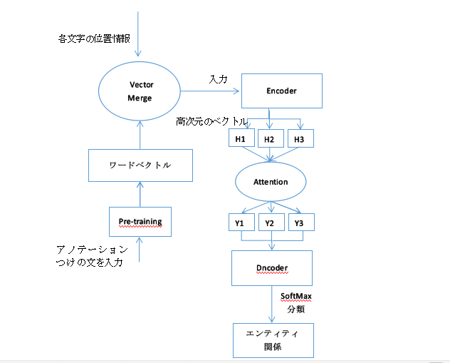
空白演示
单击输入您的封面副标题

Slide 8
ご清聴ありがとうございます

